Slide 1
Informatika oktatás a rendészeti tiszthelyettes képzésben
Prisznyák Szabolcs bv. alezredes
informatikai főosztályvezető
Büntetés-végrehajtás Országos Parancsoksága

Slide 2
Áttekintés
Oktatás szerepe
Informatika
Rendészet
Rendészeti tiszthelyettes képzés
Rendőrség
Katasztrófavédelem
Büntetés-végrehajtás
Feltételezések az informatika oktatásáról napjainkban
Előképzettség (?)
Mit nem kell oktatni? Mi az amit igen?
Kérdőíves felmérés
Következtetések

Slide 3
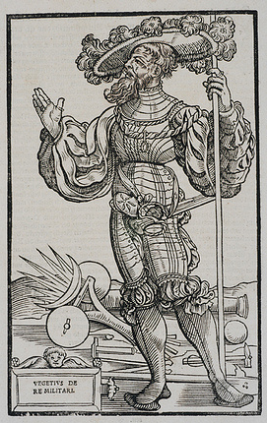
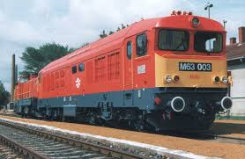
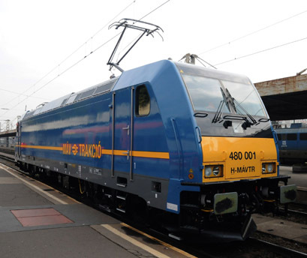
Oktatás fontossága
„Aki győzelmet kíván gondosan képezze katonáit.” (Vegetius)
A tervezettség, szervezettség, képzettség háborúkat döntött el
Mi a helyzet az informatika oktatásával
Túl gyors a fejlődés
A fejlődést nehezen követi a szabályozás, ebből következően az oktatás is

Slide 4
Rendészeti tiszthelyettes képzés
dr. Bökönyi István altábornagy
A rendőr tiszthelyettes- és zászlósképzés felszabadulás utáni története, helyzete, fejlesztésének lehetőségei, kandidátusi értekezés (Budapest, 1987)
Rendészeti szakközépiskola (felvétel érettségivel)
Számítógépes ismeretek oktatása
Idegen nyelv oktatása
Hosszú ideig nem volt egységes képzési rendszer
Rendőrség: rendészeti szakközépiskolák → szakgimnáziumok
Katasztrófavédelem: sokáig kettős jogállás, saját képzés
Büntetés-végrehajtás: hosszú ideig IM alá tartozott, saját belső képzés
2010 után
Mindhárom szervezet egységesen a BM alárendeltségébe tartozik
Katasztrófavédelem szervezeti átalakulása
Egységes moduláris képzési rendszer kialakítása

Slide 5
Képzési rendszerek
Büntetés-végrehajtási felügyelő
7 hónap
Rendvédelmi alapfeladatok
Tűzoltó
7 hónap
Egységes rendvédelmi alapozó modul
Tűzoltó II.
Rendőr
2 tanév
Rendvédelmi alapfeladatok
Járőrtárs
Büntetés-végrehajtási őr
Tűzoltó I.
Büntetés-végrehajtási segédfelügyelő
Büntetés-végrehajtási felügyelő
Csapatszolgálat
Közrendvédelem, vagy határrendészet, vagy közlekedés, vagy bűnügy
12 óra
24 óra
68 óra
Informatika

Slide 6
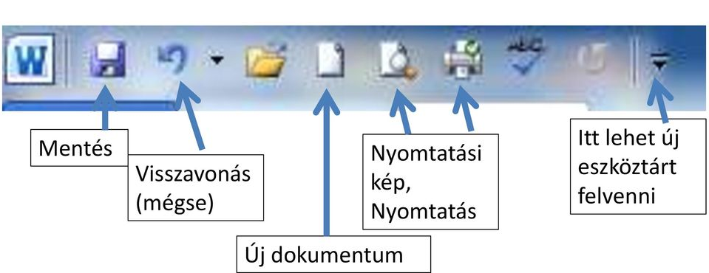
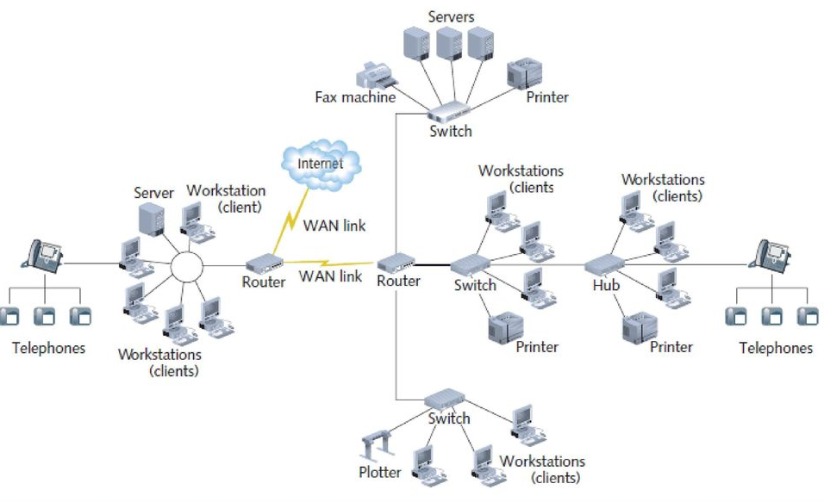
Feltételezések
A hallgatók többsége már tanult informatikát
A közoktatás rendszeréből, Nemzeti Alaptantervből következik
Az alábbi ismeretekkel rendelkez(het):
Operációs rendszerek alapszintű kezelése
Szövegszerkesztés, táblázatkezelés, prezentációkészítés
Interneten eligazodás, e-mail küldés, bankolás, közszolgáltatások, stb.
Mit nem tud(hat)
Nagyvállalati rendszerek: működés, szabályozás, kultúra
Informatikai biztonsággal kapcsolatos ismeretek
Speciális rendvédelmi eszközök, rendszerek
A „nem számítógépes” rendszerek, pl. EDR
Kérdőíves felmérés összesen 318 fő részvételével
Rendészeti szakgimnázium 122 fő
KOK 98 fő
BVOTRK 98 fő

Slide 7
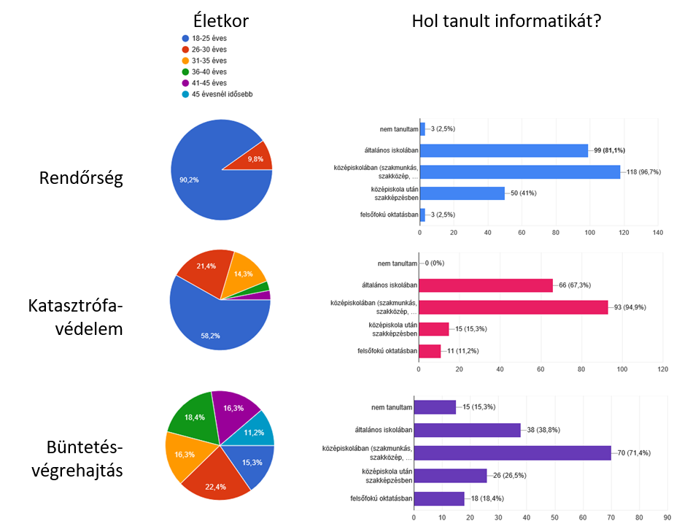
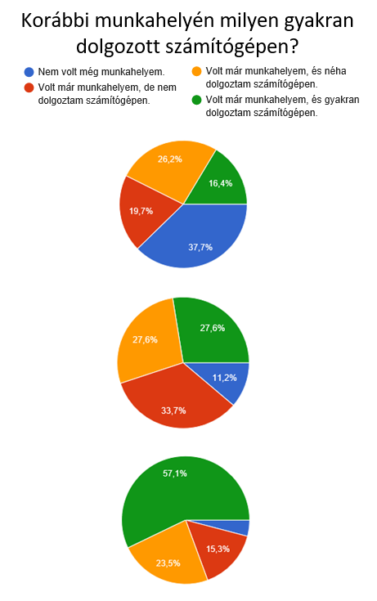
Felmérés eredményei

Slide 8
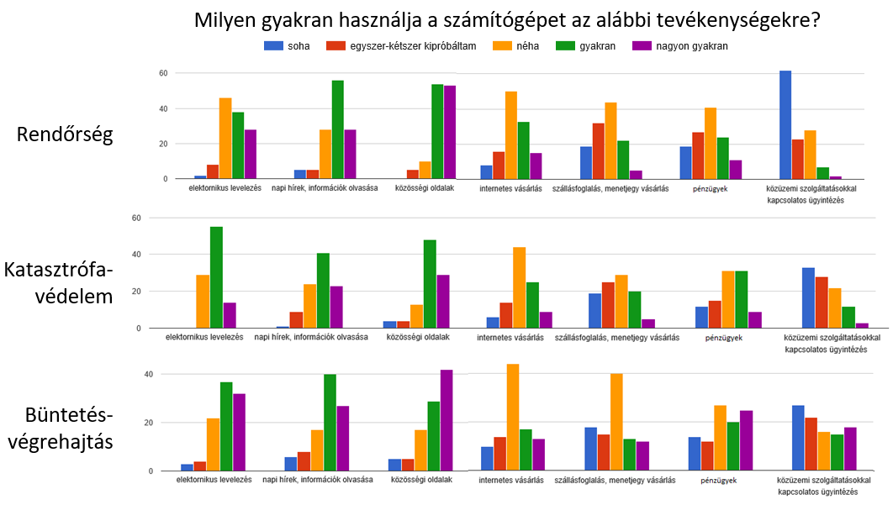

Slide 10
További jellemző válaszok
A többség megfelelő szolgáltatásokkal és eszközökkel rendelkezik
Szélessávú internet, mobil internet
Okostelefon, laptop, asztali számítógép, tablet
Internet képes televízió 45-50% körül (átlagos adat)
Okos háztartási eszközök rendszerek 5% körül, inkább alatta
A többség inkább elégedett az informatika oktatásával a közoktatásban.
A tanárok felkészültségének, a tananyag tematikájának és használhatóságának nagyon jó a megítélése.
A többség úgy érzi, hogy a munkájához szükséges az informatika.
A többség tudatában van, hogy egy nagyvállalati rendszerben szükségesek a korlátozások.

Slide 11
Következtetések, javaslatok
A rendvédelmi tiszthelyettes képzésben alapozhatunk arra, hogy a hallgatók már rendelkeznek valamilyen szintű informatikai ismeretekkel.
Ezek jellemzően alapismeretek.
Az ismeretek szintjét célszerű felmérni, ennek alapján csoportokat alkotni.
Növelni kell az alábbi területek súlyát:
Nagyvállalati rendszerek
Informatikai biztonsági ismeretek
Informatikai biztonság tudatosság
Nem csak a számítástechnika az informatika → vezetékes és vezeték nélküli híradás
Lehetséges eredmények:
Felkészültebb kollégák
Tudatos felhasználók
Szervezeti kultúrára pozitív hatás
Az élet más területein is hasznosítható ismeretek

Slide 12
Köszönöm a megtisztelő figyelmet!
prisznyak.szabolcs@bv.gov.hu

